Slide 1
§1.6 复变函数的极限
和连续性
一、函数的极限
二、函数的连续性
三、小结与思考

Slide 2
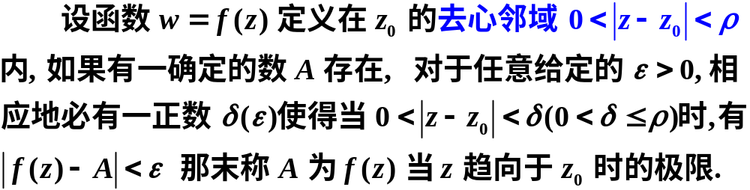
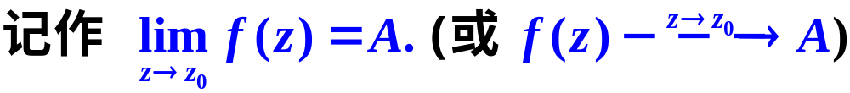
一、函数的极限
1.函数极限的定义:
所做的不懈努力和奋斗
与一元实变函数极限的定义十分类似，只是这里用圆形邻域代替了实变函数的邻区。
人生目标

Slide 3
注意:
也就是说，无论 z 从什么方向，以何种方式趋向于z₀，f(z)都要趋向于同一个常数A。这比一元实变函数的极限要求严格得多。

Slide 4
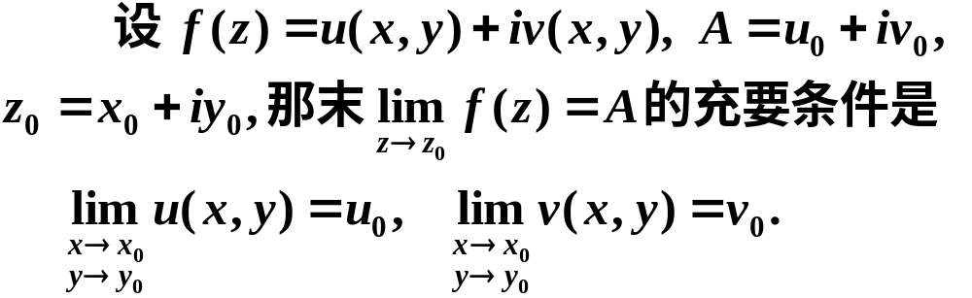
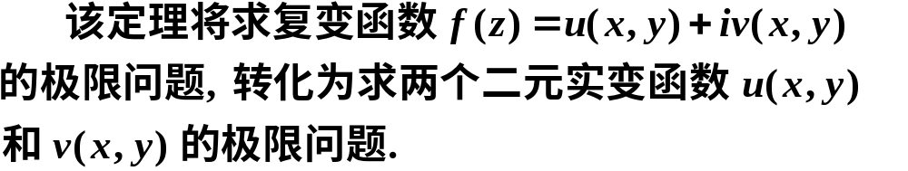
2. 极限计算的定理
定理一
说明

Slide 5
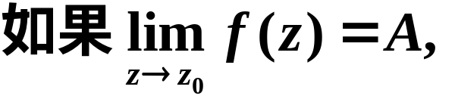






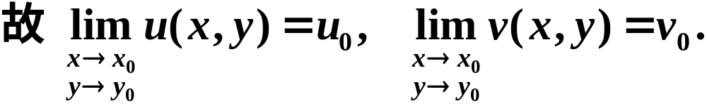
证
(1) 必要性.
根据极限的定义

Slide 6
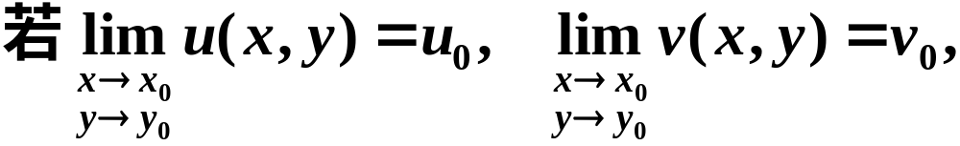
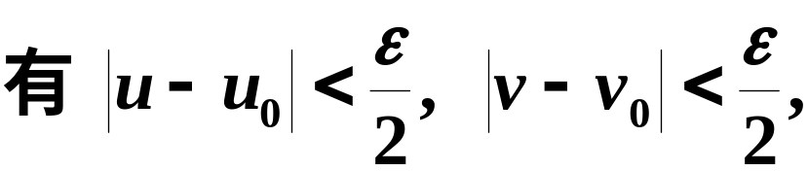
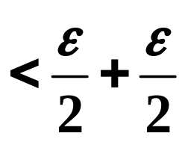




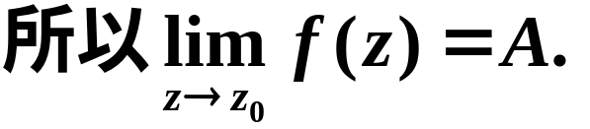
(2) 充分性.
[证毕]

Slide 7
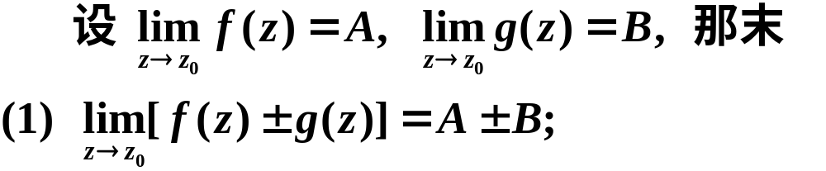
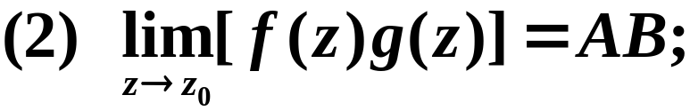
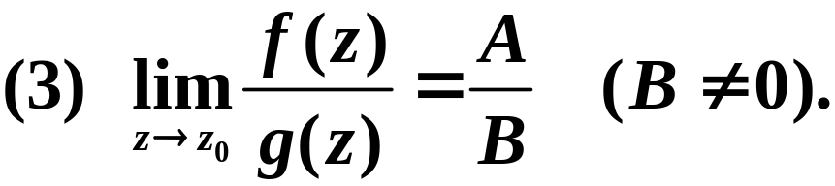
定理二 极限运算法则：
与实变函数的极限运算法则类似.

Slide 8
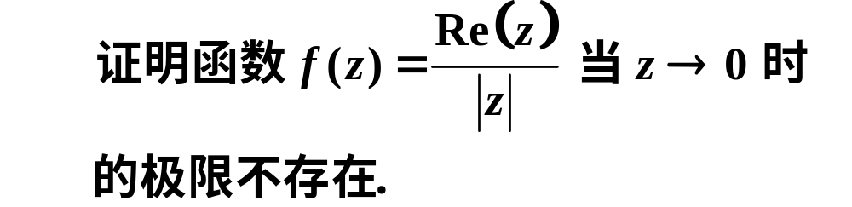

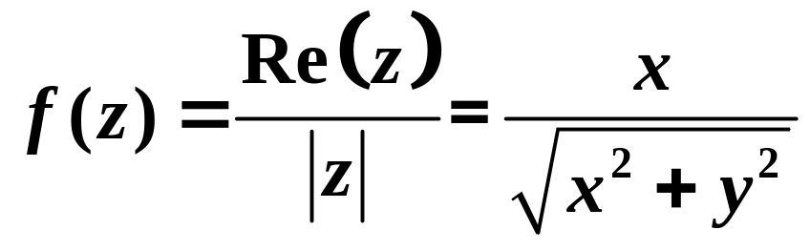
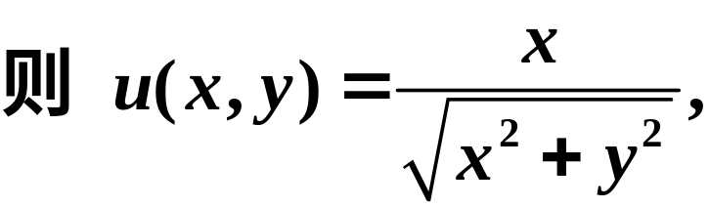

例1
证（一）

Slide 9
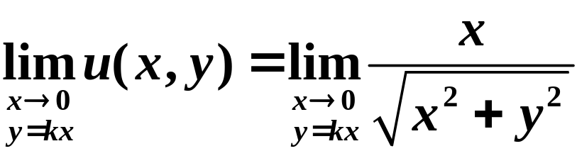
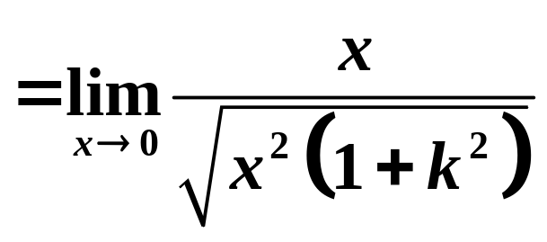
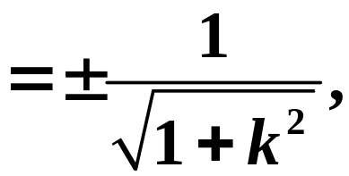
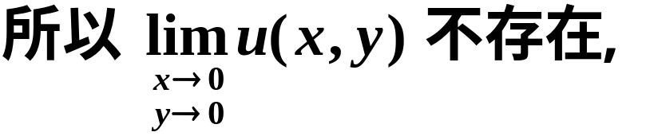
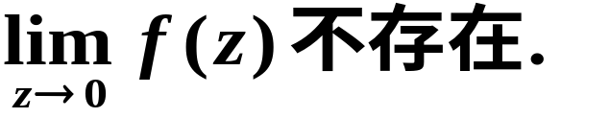
根据定理一可知,

Slide 10

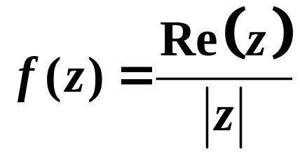
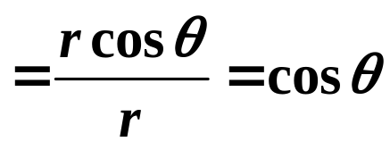

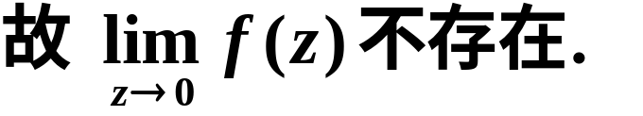

Slide 11
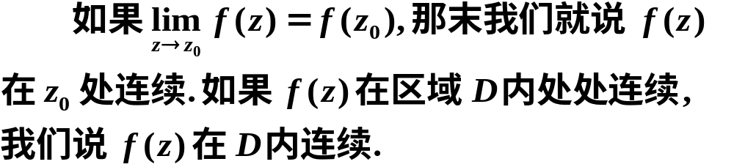
二、函数的连续性
1. 连续的定义:

Slide 12
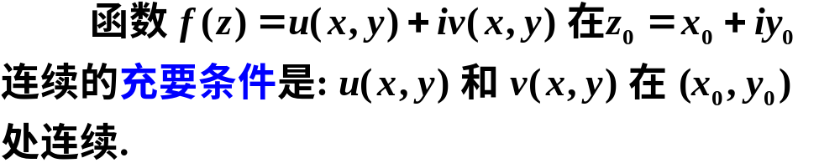

定理三
例如,
故 f (x,y) 在复平面内除原点外处处连续.

Slide 13
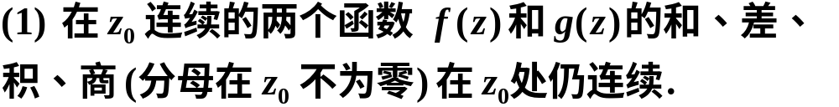
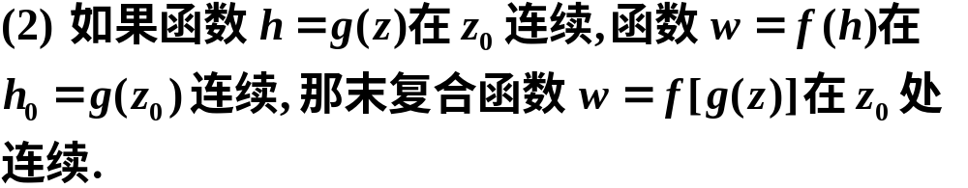
定理四

Slide 14
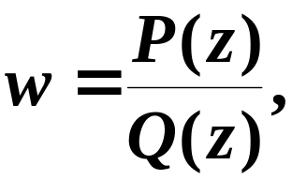
特殊的:
(1) 有理整函数(多项式)
(2) 有理分式函数
在复平面内使分母不为零的点也是连续的.

Slide 15
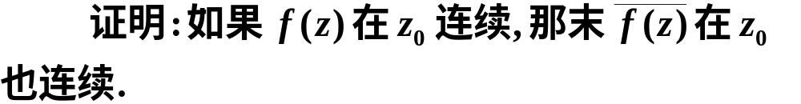




例3
证

Slide 16
三、小结与思考
通过本节课的学习, 熟悉复变函数的极限、连续性的运算法则与性质.
注意: 复变函数极限的定义与一元实变函数极限的定义虽然在形式上相同, 但在实质上有很大的差异, 它较之后者的要求苛刻得多.

